Slide 1
Министерство науки и высшего образования Российской Федерации Федеральное государственное бюджетное образовательное учреждение высшего образования «Ярославский государственный технический университет» Кафедра «Информационные системы и технологии»
Исследование возможности автоматического распознавания групп риска посредством цветового анализа цифровых фотографий кожных заболеваний
Научный
руководитель:
доц., канд. ф-м. наук
А.Б. Раухваргер
Работу выполнил:
Студент группы ЭМИС-24м
В.А. Матвеев
Ярославль, 2022

Slide 2
Цель и задачи работы
Цель:
исследование возможности автоматического распознавания групп риска посредством цветового анализа цифровых фотографий кожных заболеваний.
Для этого необходимо решить следующие задачи:
- Произвести анализ предметной области;
Выбрать требуемые средства для разработки программы;
Разработать базу данных для хранения выделенных точек изображения;
Разработать программу для вычисления характеристик изображения;
- Сделать контекстные модели представления данных и описать их подробную спецификацию;
Изобразить работу алгоритмов в виде блок-схем;
Исследовать изображения кожных заболеваний на наличие закономерностей по модели RGB.

Slide 3


Существующие аналоги
Мобильное приложение
Искусственный интеллект для анализа медицинских изображений

Slide 4
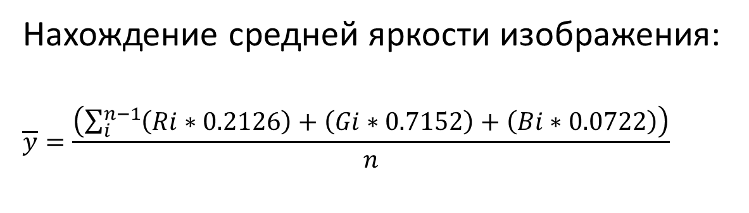
Основные формулы для работы алгоритма
Нахождение средней яркости изображения:
$$\overline{y}=\frac{\left(\sum_{i}^{n−1}{\left(Ri∗0.2126\right)+\left(Gi∗0.7152\right)+\left(Bi∗0.0722\right)}\right)}{n}$$
где n – общее число пикселей,
i – индекс,
R – красный цвет,
G – зеленый цвет,
B – синий цвет.
Преобразование каждого пикселя к средней яркости происходит пропорционально комплексу цвета

Slide 5
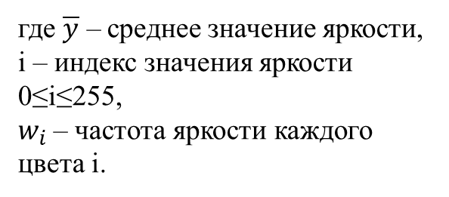

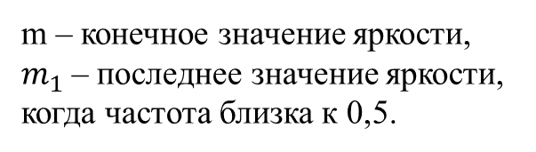

Формулы медианы и среднеквадратического отклонения
Формула расчета среднеквадратического отклонения:
$$\sqrt{\sum_{i=0}^{255}{{(i−\overline{y})}^{2}∗w_{i}}}$$
где $\overline{y}$ – среднее значение яркости,
i – индекс значения яркости 0≤i≤255,
$w_{i}$ – частота яркости каждого цвета i.
Формула расчета медианы:
$$med= \sum_{i=0}^{m_{1}}{w_{i}< \frac{1}{2}}$$
$$m= m_{1}−0,5$$
m – конечное значение яркости,
$m_{1}$ – последнее значение яркости, когда частота близка к 0,5.

Slide 6



Выбор средств для разработки
Плюсы | Минусы
Синтаксис похож на C, C++ | Главная ориентированность – Windows
Типы данных фиксированного размера | Бесплатно только для студентов и малых компаний
ООП
Плюсы | Минусы
Весь необходимый функционал встроен и не нужно настраивать | Нацелен на Windows
Встроено большое количество полезных библиотек. | Условно бесплатно
Плюсы | Минусы
полностью совместим с операционной системой Windows, постоянно обновляется производителем, поддерживает множество языков | обладает несложными способами защиты
возможность создавать базы данных и работать с ними, не зная языка запросов SQL, через диалоговые средства | в вопросах поддержки целостности данных отвечает только моделям БД небольшой и средней сложности

Slide 7
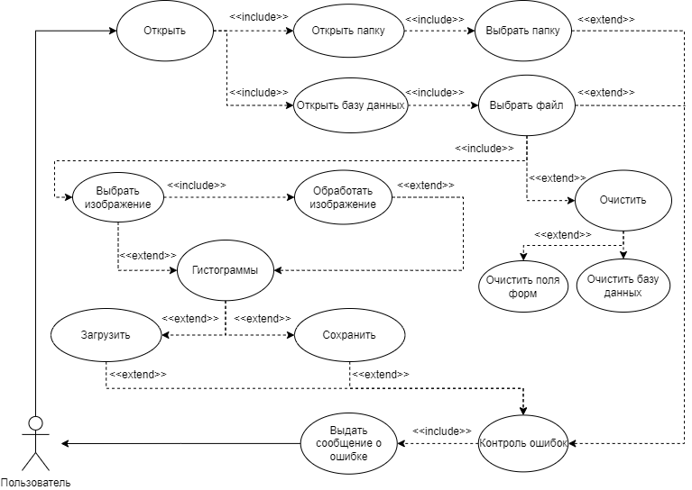
Диаграмма вариантов использования

Slide 8
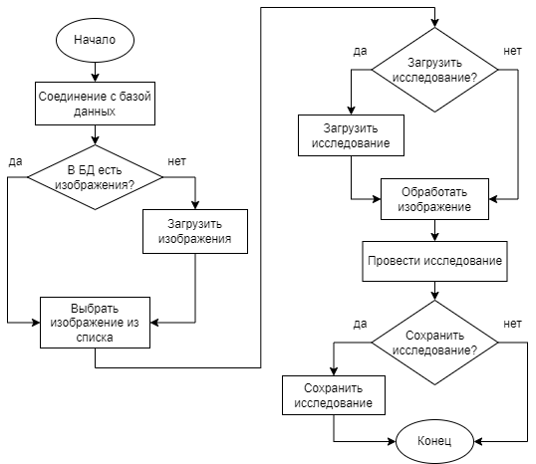
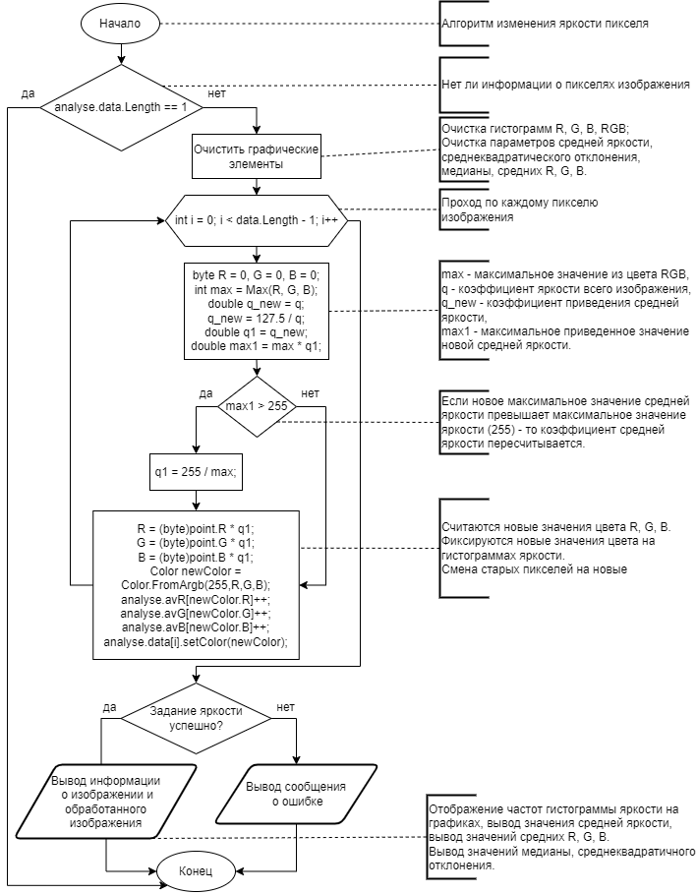
Блок схемы
Основная блок-схема проведения исследования:
Блок-схема расчета новой яркости:

Slide 9
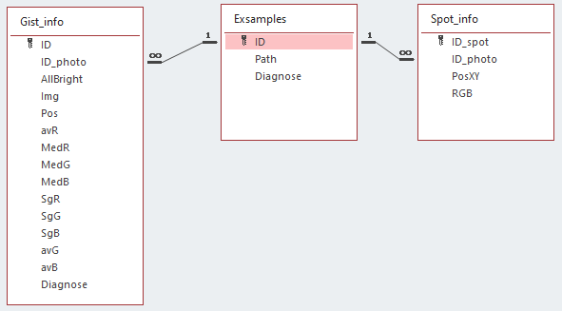
Структура базы данных
Exsamples – таблица записей о названиях и диагнозах изображений.
Spot_info – таблица записей о пикселях конкретного изображения.
Gist_info – таблица записей о исследуемых изображениях.

Slide 10
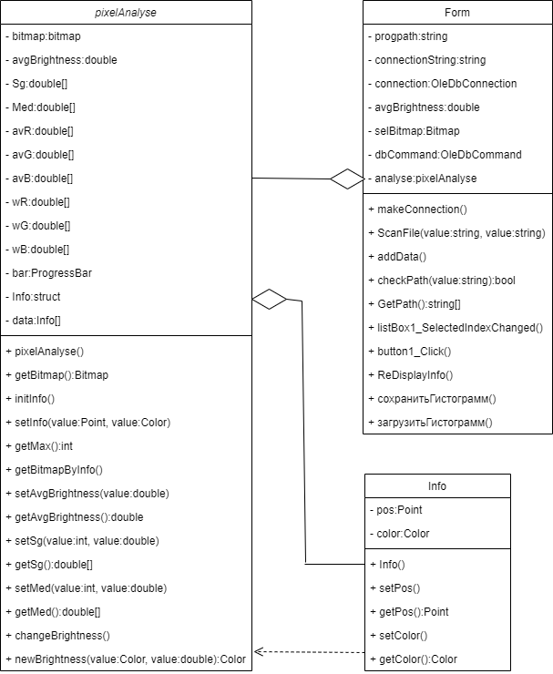
Диаграмма класса

Slide 11
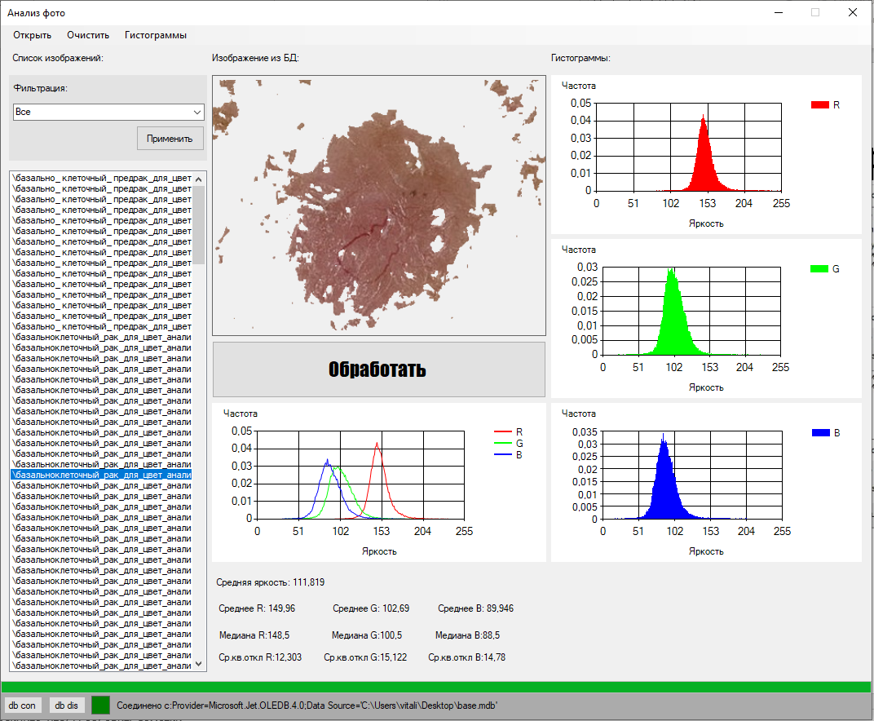


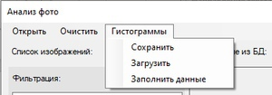
Скриншоты интерфейса программы

Slide 12
Исследование
Примеры исследуемых параметров:
Базальноклеточный предрак
Предрак меланома
Среднее R | Среднее G | Среднее B | Медиана R | Медиана G | Медиана B | Ср. кв. откл. R | Ср. кв. откл. G | Ср. кв. откл. B
215,875 | 104,555 | 86,033 | 215,5 | 116,5 | 94,5 | 22,14 | 44,727 | 40,07
175,184 | 115,457 | 98,862 | 174,5 | 115,5 | 98,5 | 13,917 | 13,47 | 13,296
180,597 | 113,952 | 112,298 | 181,5 | 114,5 | 111,5 | 14,781 | 12,842 | 11,193
221,727 | 103,034 | 80,103 | 223,5 | 104,5 | 83,5 | 21,065 | 36,813 | 33,391
198,492 | 108,816 | 96,209 | 198,5 | 108,5 | 94,5 | 17,074 | 17,487 | 17,419
Среднее R | Среднее G | Среднее B | Медиана R | Медиана G | Медиана B | Ср. кв. откл. R | Ср. кв. откл. G | Ср. кв. откл. B
199,635 | 110,071 | 89,265 | 199,5 | 109,5 | 88,5 | 13,833 | 18,721 | 17,432
185,444 | 119,194 | 80,694 | 185,5 | 119,5 | 78,5 | 14,531 | 14,832 | 15,175
176,362 | 114,404 | 105,146 | 167,5 | 109,5 | 101,5 | 30,369 | 25,091 | 21,847
171,73 | 114,07 | 121,673 | 167,5 | 110,5 | 119,5 | 23,439 | 20,841 | 18,683
168,192 | 117,718 | 99,664 | 164,5 | 120,5 | 100,5 | 17,902 | 15,301 | 15,017
Базальноклеточный рак
Рак меланома
Среднее R | Среднее G | Среднее B | Медиана R | Медиана G | Медиана B | Ср. кв. откл. R | Ср. кв. откл. G | Ср. кв. откл. B
183,739 | 113,473 | 92,176 | 177,5 | 104,5 | 85,5 | 25,226 | 29,724 | 30,407
193,992 | 110,93 | 101,703 | 190,5 | 109,5 | 102,5 | 23,178 | 26,373 | 26,34
212,388 | 106,58 | 79,18 | 214,5 | 109,5 | 80,5 | 19,857 | 24,688 | 21,144
185,315 | 113,285 | 92,028 | 183,5 | 114,5 | 92,5 | 17,496 | 18,468 | 18,933
170,634 | 113,672 | 130,278 | 162,5 | 111,5 | 126,5 | 28,968 | 22,408 | 22,576
Среднее R | Среднее G | Среднее B | Медиана R | Медиана G | Медиана B | Ср. кв. откл. R | Ср. кв. откл. G | Ср. кв. откл. B
138,332 | 122,612 | 137,829 | 134,5 | 120,5 | 141,5 | 39,425 | 26,981 | 40,065
140,181 | 119,629 | 161,822 | 144,5 | 121,5 | 177,5 | 73,925 | 51,204 | 66,318
161,277 | 118,942 | 105,922 | 153,5 | 112,5 | 99,5 | 38,262 | 40,983 | 34,144
140,672 | 122,641 | 130,538 | 145,5 | 122,5 | 126,5 | 41,81 | 29,658 | 44,341
141,016 | 122,919 | 124,848 | 142,5 | 123,5 | 120,5 | 39,764 | 30,746 | 42,463

Slide 13
Исследование
Примеры полученных диапазонов исследуемых параметров:
 | Среднее R | Среднее G | Среднее B | Медиана R | Медиана G | Медиана B | Ср. кв. откл. R | Ср. кв. откл. G | Ср. кв. откл. B
 | Базальноклетчатый рак
Мин | 145,445 | 62,735 | 25,76 | 119,5 | 56,5 | 19,5 | 7,568 | 8,458 | 9,45
Макс | 232,189 | 122,894 | 149,705 | 235,5 | 121,5 | 150,5 | 43,518 | 56,939 | 51,481
 | Базальноклетчатый предрак
Мин | 153,442 | 103,034 | 80,103 | 139,5 | 104,5 | 83,5 | 11,284 | 10,396 | 10,277
Макс | 221,727 | 121,237 | 121,649 | 223,5 | 116,5 | 121,5 | 41,305 | 44,727 | 40,07
 | Рак меланомы
Мин | 101,675 | 82,812 | 44,624 | 103,5 | 64,5 | 38,5 | 13,427 | 15,475 | 16,575
Макс | 232,684 | 134,011 | 163,852 | 233,5 | 139,5 | 177,5 | 73,925 | 51,204 | 66,318
 | Предрак меланомы
Мин | 168,192 | 106,133 | 80,694 | 164,5 | 105,5 | 78,5 | 13,833 | 14,832 | 15,017
Макс | 210,704 | 119,194 | 121,742 | 210,5 | 120,5 | 119,5 | 30,369 | 26,454 | 29,133

Slide 14
Исследование
Было проведено исследование и установлено, что допустимо возможно распознавание конкретно взятого изображения. Диапазоны для некоторых параметров и комбинаций существенно разные, но иногда они накладываются или пересекаются. Так что возможно предложить порядок распознавания с соотнесением различных параметров отклонений в конкретные диапазоны.
Попадание в диапазон | Среднее R | Среднее G | Среднее B | Медиана R | Медиана G | Медиана B | Ср. кв. откл. R | Ср. кв. откл. G | Ср. кв. откл. B
 | Базальноклетчатый рак
 | + | + | + | + | + | + | + | + | +
 | + | + | + | + | + | + | + | + | +
 | + | + | + | + | + | + | + | + | +
 | + | + | + | + | + | + | + | + | +
 | + | + | + | + | + | + | + | + | +
 | Базальноклетчатый предрак (Исходный)
 | + | + | + | + | + | + | + | + | +
 | + | + | + | + | + | + | + | + | +
 | + | + | + | + | + | + | + | + | +
 | + | + | + | + | + | + | + | + | +
 | + | + | + | + | + | + | + | + | +
 | Рак меланома
 | + | + | + | + | + | + | + | + | +
 | + | + | + | + | + | + | + | - | -
 | + | + | + | + | + | + | + | - | -
 | + | + | + | + | + | + | + | + | +
 | + | + | + | + | + | + | + | + | +
 | Предрак меланома
 | - | - | + | - | + | + | + | - | -
 | + | + | + | + | + | + | + | - | -
 | + | + | + | + | + | + | + | - | -
 | - | - | - | - | - | + | + | - | -
 | + | + | + | + | + | + | + | + | +

Slide 15
Заключение
В результате выпускной квалификационной работы была выполнена цель, а именно исследование возможности автоматического распознавания групп риска посредством цветового анализа цифровых фотографий кожных заболеваний. Чтобы достичь цели, были также решены следующие задачи:
разработана программа по обработке изображений;
представлены концептуальные модели;
исследованы результаты обработки изображений;
По материалам выпускной квалификационной работы были опубликованы две статьи:
Матвеев В.А., Раухваргер А.Б. Исследование возможности использования цветной модели RGB для автоматизации спектрального анализа. / Сб. материалов конф. В 2 ч. Ч. 1 [Электронный ресурс]. – Ярославль: Издательство ЯГТУ, 2021. с 659-661.
Матвеев В.А., Раухваргер А.Б. Исследование возможности автоматического распознавания групп риска посредством цветового анализа цифровых фотографий кожных заболеваний. / Сб. материалов конф. В 3 ч. Ч. 3 [Электронный ресурс]. – Ярославль. Издательство ЯГТУ, 2022. с 18-21.

